Slide 1

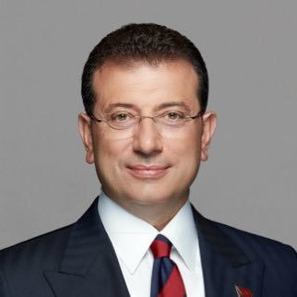
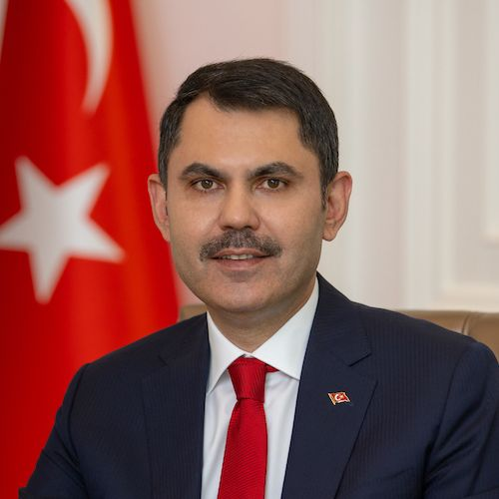
İstanbul Seçimini Kim Kazanır Araştırması
MURAT
KURUM
EKREM
İMAMOĞLU
2024 OCAK ARAŞTIRMASI

Slide 2




ARAŞTIRMANIN KİMLİĞİ
ARAŞTIRMANIN ADI
İstanbul Yerel
Seçim Araştırması Son Siyasi Durum»
ARAŞTIRMANIN AMACI
2024 Yılı Mart Ayında Yapılacak Yerel Belediye Seçimleri için İstanbul
Seçmeninin tercihlerini ölçüp İstanbul Seçmeni ile
paylaşmak
ARAŞTIRMANIN TARİHİ
ARAŞTIRMA’NIN BÖLGESİ
Saha çalışması 1 -5 Ocak 2024 tarihleri arasında yapılmıştır.
Araştırmaya İstanbul’un 39 ilçesinden Katılım
sağlanmıştır.
İstanbul Seçimini Kim Kazanır Araştırması - Ocak - 2024
2

Slide 3
ARAŞTIRMANIN KİMLİĞİ
ARAŞTIRMANIN ÖRNEKLEMİ
ARAŞTIRMANIN DENEK SAYISI
Araştırma 3812 denek ile yapılmıştır.
GÜVEN ARALIĞI
HATA PAYI
Araştırmad a 18 yaş üstü İstanbul İlinde ikamet eden
vatandaşlarla, CATI (Bilgisayar Destekli Telefonla Anket)
yöntemi ile yapılmıştır.
CRONBACH'S ALPHA
0 ≥ 0,95
Araştırma Yanılma oranı
+-3 olarak belirlenmiştir.
İstanbul Seçimini Kim Kazanır Araştırması - Ocak - 2024
3

Slide 4
DEMOĞRAFİK
DEĞERLER
İstanbul Seçimini Kim Kazanır Araştırması - Ocak - 2024

Slide 5
Deneklerin Cinsiyete göre dağılımları
İstanbul Seçimini Kim Kazanır Araştırması - Ocak - 2024
5
Notes:
Birden fazla slayt gerekebilir

Slide 6
Deneklerin yaş durumuna göre dağılımları
İstanbul Seçimini Kim Kazanır Araştırması - Ocak - 2024
6
Notes:
Birden fazla slayt gerekebilir

Slide 7
Deneklerin öğrenim durumuna göre dağılımları
İstanbul Seçimini Kim Kazanır Araştırması - Ocak - 2024
7
Notes:
Birden fazla slayt gerekebilir

Slide 8
Deneklerin gelir durumuna göre dağılımları
İstanbul Seçimini Kim Kazanır Araştırması - Ocak - 2024
8
Notes:
Birden fazla slayt gerekebilir

Slide 9
İSTANBUL’UN
SORUNLARINI
HANGİ ADAY ÇÖZER?
İstanbul Seçimini Kim Kazanır Araştırması - Ocak - 2024

Slide 10
Size göre İSTANBUL'un Aşağıda belirtilen Sorunlarını Hangi aday çözebilir?
Ekrem İMAMOĞLU
Ekrem İMAMOĞLU
Ekrem İMAMOĞLU
Ekrem İMAMOĞLU
Murat KURUM
Murat KURUM
Murat KURUM
Murat KURUM
İstanbul Seçimini Kim Kazanır Araştırması - Ocak - 2024
10
Notes:
Birden fazla slayt gerekebilir

Slide 11
Size göre İSTANBUL'un Aşağıda belirtilen Sorunlarını Hangi aday çözebilir?
Ekrem İMAMOĞLU
Ekrem İMAMOĞLU
Ekrem İMAMOĞLU
Ekrem İMAMOĞLU
Murat KURUM
Murat KURUM
Murat KURUM
Murat KURUM
İstanbul Seçimini Kim Kazanır Araştırması - Ocak - 2024
11
Notes:
Birden fazla slayt gerekebilir

Slide 12
Size göre İSTANBUL'un Aşağıda belirtilen Sorunlarını Hangi aday çözebilir?
Ekrem İMAMOĞLU
Ekrem İMAMOĞLU
Ekrem İMAMOĞLU
Ekrem İMAMOĞLU
Murat KURUM
Murat KURUM
Murat KURUM
Murat KURUM
İstanbul Seçimini Kim Kazanır Araştırması - Ocak - 2024
12
Notes:
Birden fazla slayt gerekebilir

Slide 13
İSTANBUL SEÇİMİNİ
HANGİ ADAY KAZANIR
İstanbul Seçimini Kim Kazanır Araştırması - Ocak - 2024

Slide 14
Bu gün İstanbul Büyükşehir Belediye Başkanlığı Seçimi yapılacak olsa oyunuzu hangi Partiye verirsiniz?
Partilerin oyları Muhtemel ittifak destekleme durumlarına göre hesaplanmıştır
Ak Parti ( Cumhur ittifakı Partileri MHP+BBP+Yeniden Refah+Hüdapar)
CHP( Millet ittifakı Partileri DEM P+İYİ P.+Saadet+DEVA P. GELECEK P+MEMLEKET P+ZAFER P.)
İstanbul Seçimini Kim Kazanır Araştırması - Ocak - 2024
14
Notes:
Birden fazla slayt gerekebilir

Slide 15
2024 yılı 31 Martta yapılacak Belediye Başkanlığı Seçiminde
İSTANBUL BÜYÜKŞEHİR Belediyesi için oyunuzu hangi adaya verirsiniz ?
İstanbul Seçimini Kim Kazanır Araştırması - Ocak - 2024
15
Notes:
Birden fazla slayt gerekebilir

Slide 16

BU ARAŞTIRMA
TÜSİAR ARAŞTIRMA DANIŞMANLIK LTD.ŞİRKETİNİN ÖZKAYNAKLARI İLE YAPILMIŞTIR
Doğru
sonuç
Etkili
Karar

Slide 17

İLETİŞİM
tusiar
Adres :
Esmira Plaza
Keykubat Mah. Fetih Cd. No:48/23 Karatay/Konya
tusiararastirma
tusiararastirma
Telefon
0850 303 94 42
bilgitusiar.com
Website
www.tusiar.com

